Slide 1

5장. jsp 쿠키와 세션
cookie / session

Slide 2


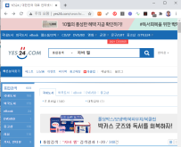
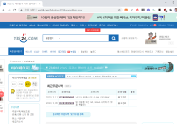
세션(session)
세션(session)
- 클라이언트와 웹 서버 간의 상태를 지속적으로 유지하는 방법을 말한다.
- 사용자 인증을 통해 특정 페이지를 사용할 수 있도록 권한 상태 유지.
예) 웹 쇼핑몰 – 장바구니나 주문 처리와 같은 회원 전용 페이지 로그인 후 다른 웹 페이지
에 갔다가 돌아와도 로그인 상태 유지됨
세션은 오직 웹 서버에 존재하는 객체로 웹 브라우저마다 하나씩 존재하므로 브라우저를 닫기 전까지 웹 페이지를 이동하더라도 사용자 정보가 유지된다.
클라이언트
웹 서버
JSP 컨테이너
세션
세션

Slide 3
세션(session)
세션(session)이란?
세션은 HTTP 프로토콜을 이용하는 웹 환경에서 상태를 유지하기 위한 기술이다. HTTP는 요청과 응답으로 이루어지며, 특정 URL을 요청할 때마다 새로운 HTTP 요청이 생성되기 때문에 이들간에 상태를 유지할 수 있는 방법이 없다.
예를 들어 /login.jsp 라는 URL에서 로그 인을 했다고 하더라도 /boards 페이지로 이동하게 되면 새로운 HTTP 요청이므로 로그 인을 했다는 정보를 확인할 수 없는 것이다.
이러한 HTTP의 무상태(Stateless)한 특성을 극복하고자 나온 기술이 쿠키와 세션이다.
이 둘은 특정 데이터를 저장해두고 페이지를 이동하거나 새로 고침 하는 등 HTTP 요청이 매번 발생해도 특정 상태(데이터)를 유지할 수 있는 기술이다.

Slide 4
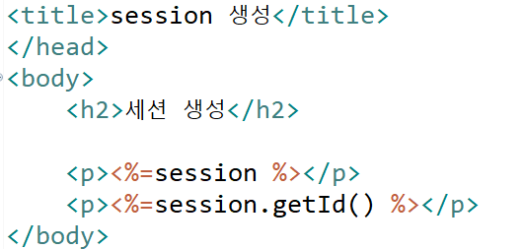
세션(session)
세션(session) 생성
createSession.jsp

Slide 5
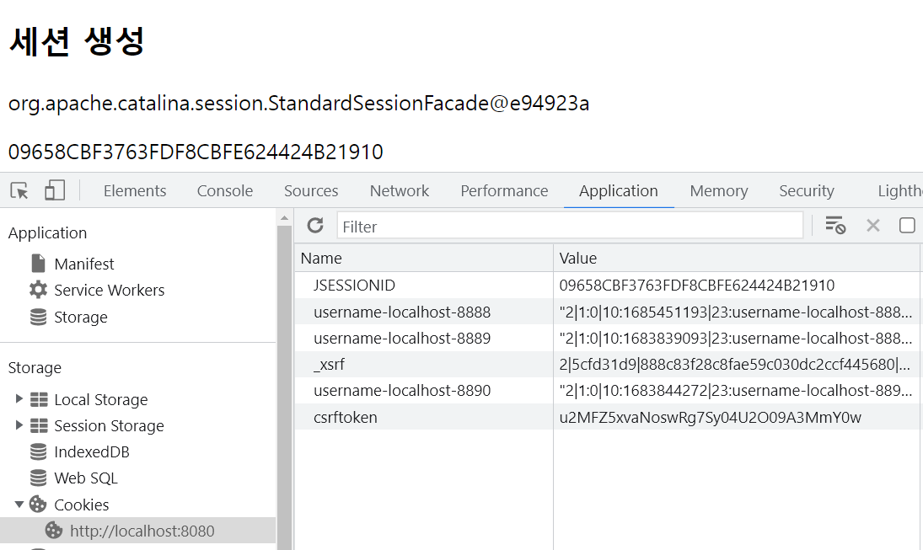
세션(session)
세션(session) 생성

Slide 6
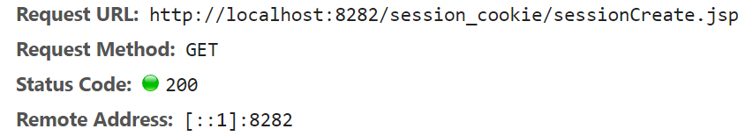
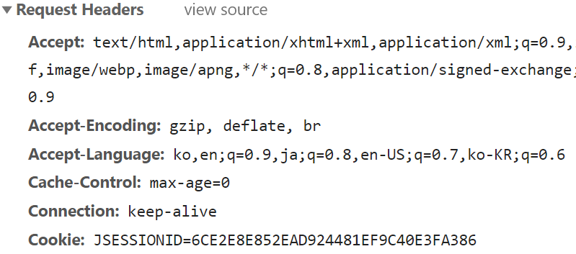
세션(session)
세션의 프로세스(Process)
1. 브라우저가 서버 측에 특정 페이지를 요청합니다. /createSession.jsp 요청
2. 이후 요청 시마다 해당 세션 ID를 HTTP 요청 헤더에 포함하여 요청한다.
3. 서버는 요청 헤더의 JSESSIONID 쿠키를 참조하여 자신이 가지고 있는 세션 객체를 구분한다.
예를 들어 해당 세션에 로그인 된 사용자 정보 등이 담겨 있으면 로그인이 되어 있는 것으로
판단하게 된다.

Slide 7
세션(session)
세션(session) 내장 객체 메서드
메소드 | 반환유형 | 설 명
setAttribute(String name, Object value) | void | 세션 속성 이름이 name 속성에 value를 할당
getAttribute(String name) | java.lang.Object | 세션 속성 이름이 name인 값을 Object형으로 반환한다. 형 변환이 필요함(Object->String)
getId() | Java.lang.String | 세션에 할당된 고유 아이디를 String형으로 반환
setMaxInactiveInterval(int interval) | void | 해당 세션을 유지하기 위해 세션 유지 시간을 초 단위로 설정
getMaxInactiveInterval(int interval) | int | 해당 세션을 유지하기 위해 세션 유지 시간을 반환. 기본값은 1800초(30분)임
removeAttribute(String name) | void | 세션 속성 이름이 name인 속성을 제거
invalidate() |  | 현재 세션에 저장된 모든 세션 속성을 제거

Slide 8
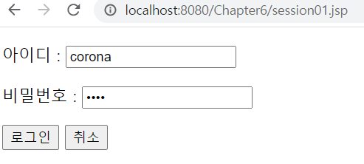
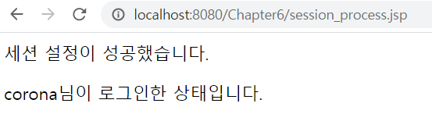
세션(session)
세션(session) 생성
세션 생성은 session 객체의 setAttribute() 메소드를 사용한다.
세션 속성 이름 – userId, 속성 값 - admin
void setAttribute(“userId”, userId);

Slide 9
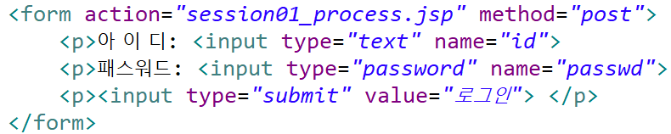
세션(session)
세션(session) 생성
session/session01.jsp

Slide 10
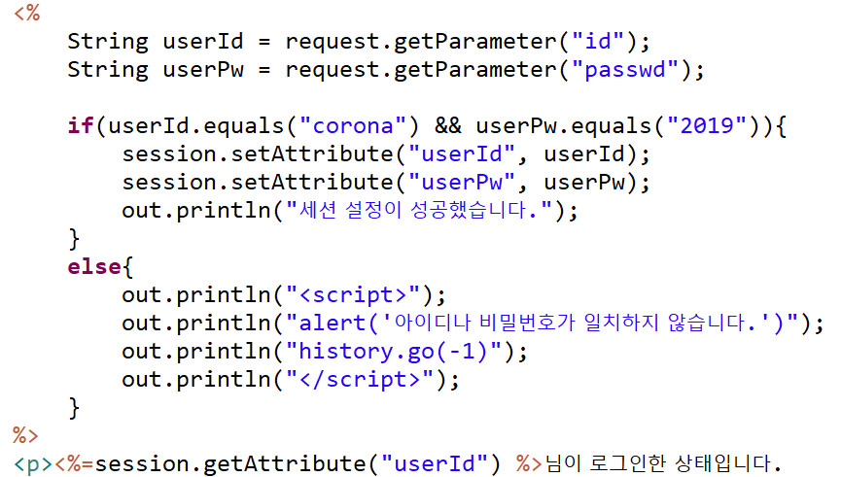
세션(session)
세션(session) 생성(부여)
- 세션이 생성(부여)되는 시기는 로그인에 성공한 때이다.
session/session01_process.jsp

Slide 11
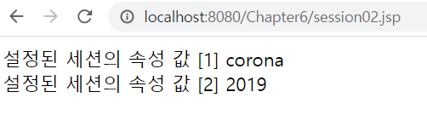
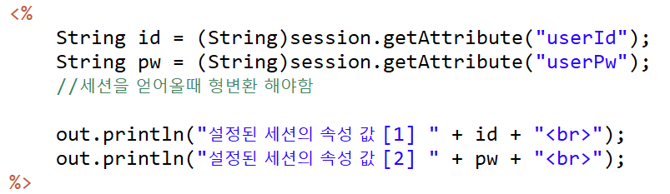
세션(session)
세션(session) 정보 얻기 – 단일 세션 정보
세션 정보는 session 객체의 getAttribute() 메소드를 사용한다.
반환 유형이 Object형이므로 반드시 형 변환을 사용해야 한다.
String id = (String)session.getAttribute(“userId”);
같은 브라우저에서 세션이 부여되면 계속 유지(저장)됨
session/session02.jsp

Slide 12
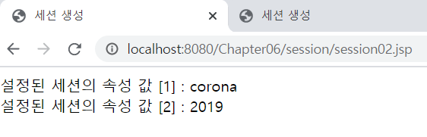
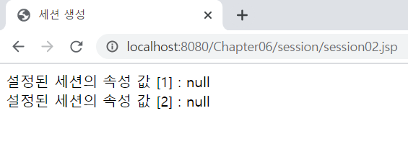
세션(session)
세션(session) 유지 – 웹 브라우저 단위
세션은 오직 웹 서버에 존재하는 객체로 웹 브라우저마다 하나씩 존재하므로 브라우저를 닫기 전까지 웹 페이지를 이동하더라도 사용자 정보가 유지된다.
세션이 생성된 브라우저는 새창을 열어도
세션이 계속 유지됨
브라우저를 새로 열면 세션이 유지되지 않음

Slide 13
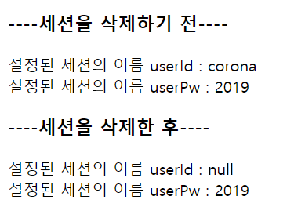
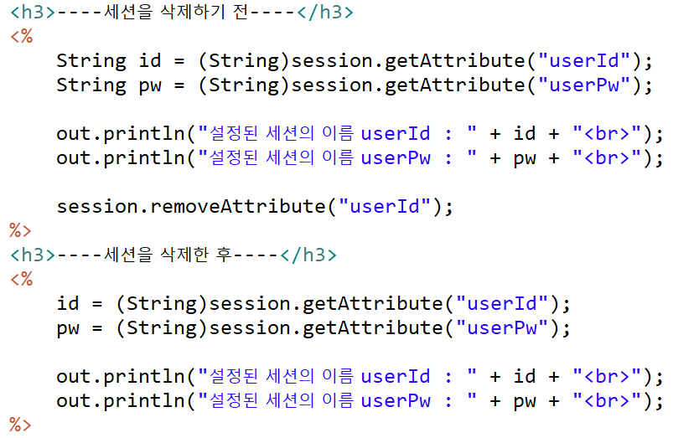
세션(session)
세션(session) 삭제 – 단일 세션 삭제
세션에 저장된 하나의 세션 속성 이름을 삭제하려면 removeAttribute() 사용
session.removeAttribute(“userId”);
session/session03.jsp

Slide 14
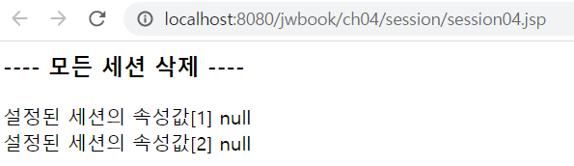
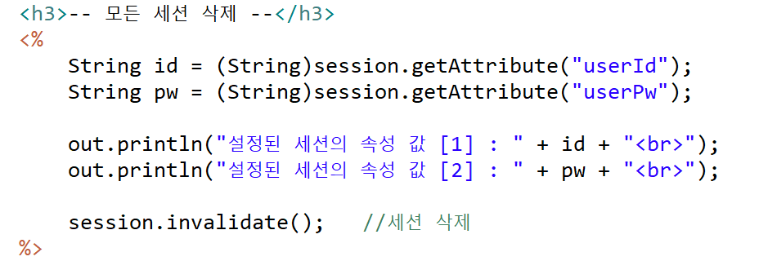
세션(session)
모든 세션 삭제
세션에 저장된 모든 속성 이름을 삭제
session.invalidate();
session/session04.jsp

Slide 15
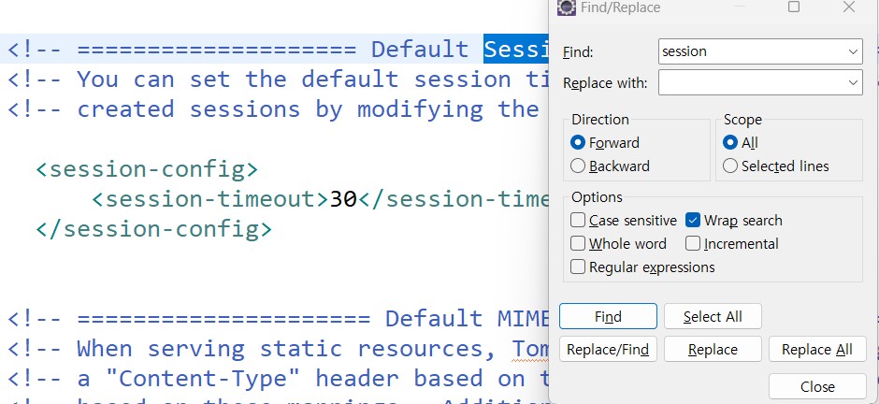
세션(session)
세션(session) 유효시간 설정
세션 유효 시간은 세션을 유지하기 위한 세션의 일정 시간을 말한다. 기본값은 30분이다.
유효시간을 설정할 때는 session 객체의 setMaxInactiveInterval()을 사용한다.
session.setMaxInactiveInterval(10*60); //세션 유효시간 10분(600초) 설정
경로 : servers > web.xml

Slide 16
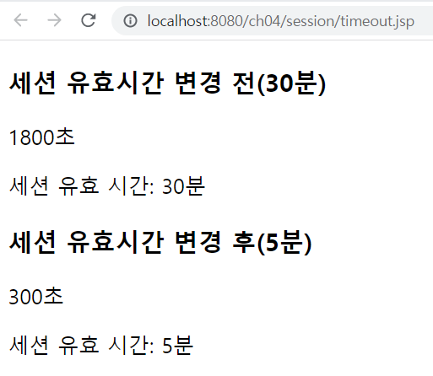
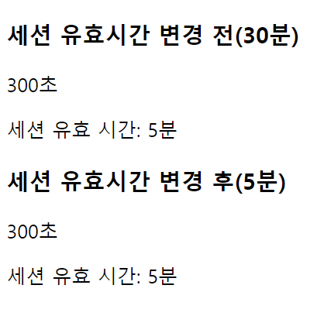
세션(session)
세션(session) 유효시간 설정 – 5분으로 설정
은행사이트에 로그인한 경우 10분에서 초단위로 역카운팅 되면서 10분이 지나면 자동 로그아웃[session.invalidate()] 됨
변경후 브라우저를 새로고침하면 변경된 유효시간을 표시함

Slide 17
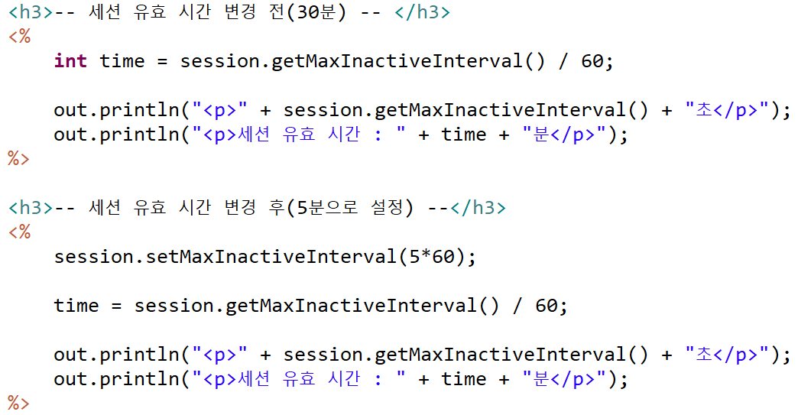
세션(session)
세션(session) 유효시간 설정 – 5분으로 설정
session/timeout.jsp

Slide 18
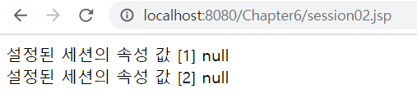
세션(session)
세션(session) 유효시간 실습하기 – 5분으로 설정
5분후 세션 삭제됨

Slide 19
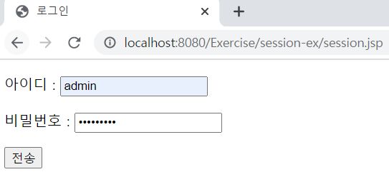
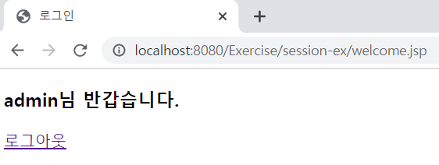
Session 연습문제
실습 예제
session.jsp 파일 생성
session_process.jsp 파일 생성
아이디와 비밀번호가 인증되면 아이디 값을 세션명 userID 값으로 설정
respons 객체의 sendRedirect() 메서드를 이용하여 welcome.jsp 파일로 이동
welcome.jsp 파일을 생성
세션이 있으면 세션을 가져와서 환영인사를 출력함
<로그아웃>을 클릭하면 설정된 세션을 해제하도록 작성
4. session_out.jsp 파일을 생성
설정된 모든 세션명을 해제하고, session.jsp로 이동함

Slide 20
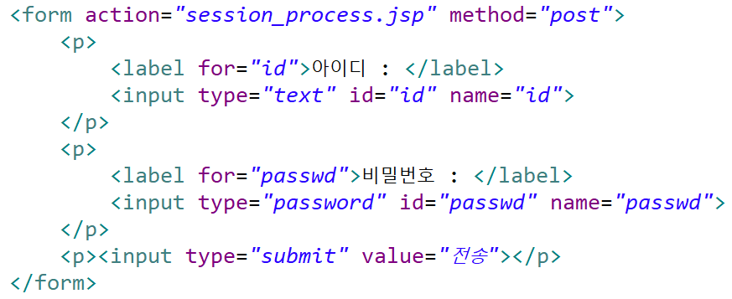
Session 연습문제
실습 예제
session-ex/session.jsp

Slide 21
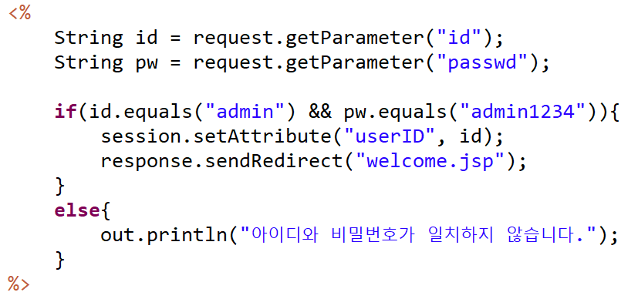
Session 연습문제
실습 예제
session-ex/session_process.jsp

Slide 22
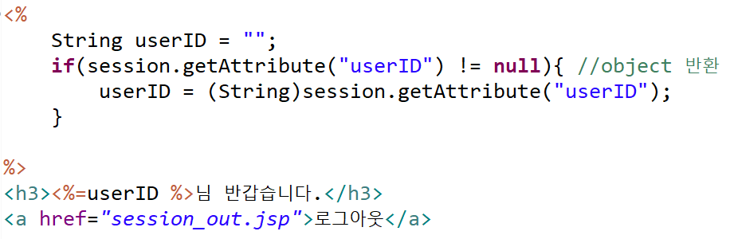
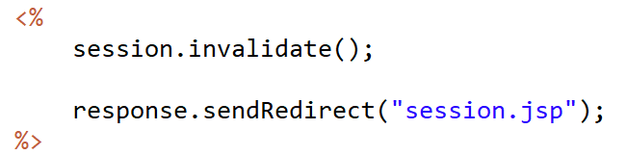
Session 연습문제
session-ex/welcome.jsp
session-ex/session_out.jsp

Slide 23
세션(session) – 장바구니
세션 실습 - 장바구니(Shopping Cart)
프로그램 소스 목록
파일 이름 | 역 할
loginForm.jsp | 로그인 폼 화면, 사용자 이름을 입력하는 양식만 제공
selProcuct.jsp | 상품을 선택하는 화면으로 리스트에서 원하는 상품을 선택하고 <추가>버튼을 눌러 상품을 추가한다. 사용자 세션 설정
productAdd.jsp | selProduct에서 선택한 상품을 세션에 넣는다. 선택된 데이터를 모두 선택해야하므로 ArrayList를 이용한다.
checkOut.jsp | 세션이 살아 있고, 하나 이상의 상품을 선택한 상태라면 선택한 상품의 목록을 보여준다.

Slide 24
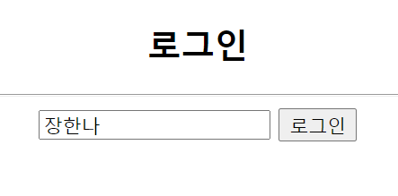
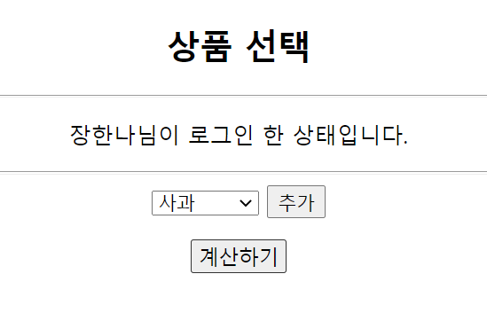
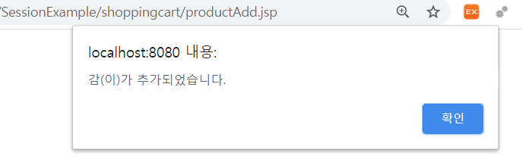
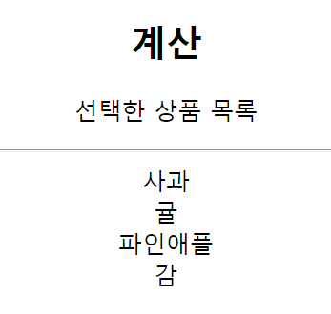
세션(session) – 장바구니
세션을 이용한 장바구니(Shopping Cart) 구현
①
②
③

Slide 25
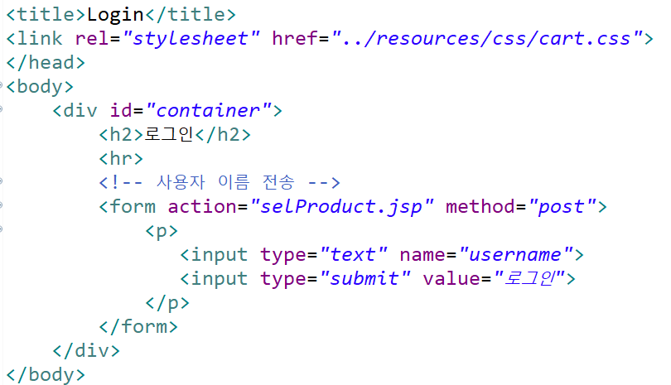
세션(session) – 장바구니
세션을 이용한 장바구니(Shopping Cart) 구현
cart/loginForm.jsp

Slide 26
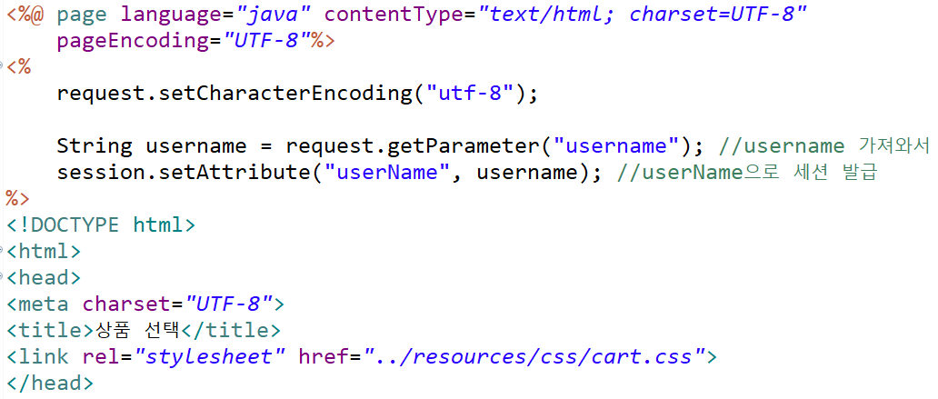
세션(session) – 장바구니
cart/selProduct.jsp

Slide 27
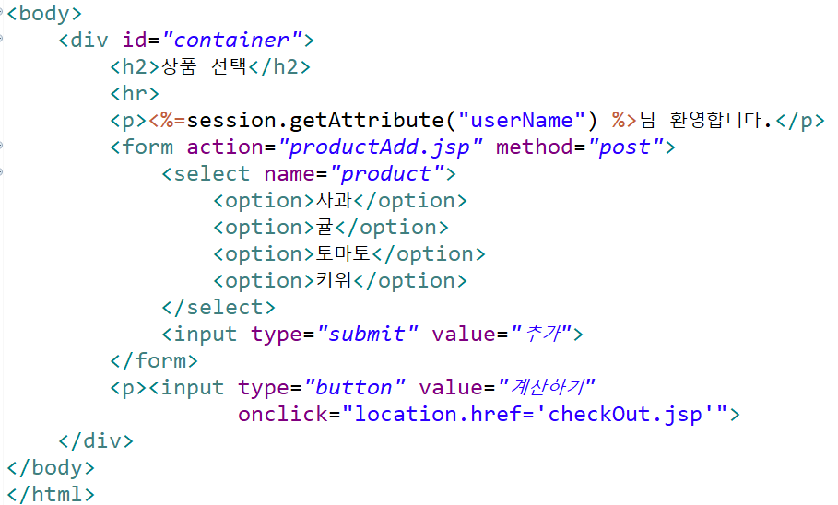
세션(session) – 장바구니
cart/selProduct.jsp

Slide 28
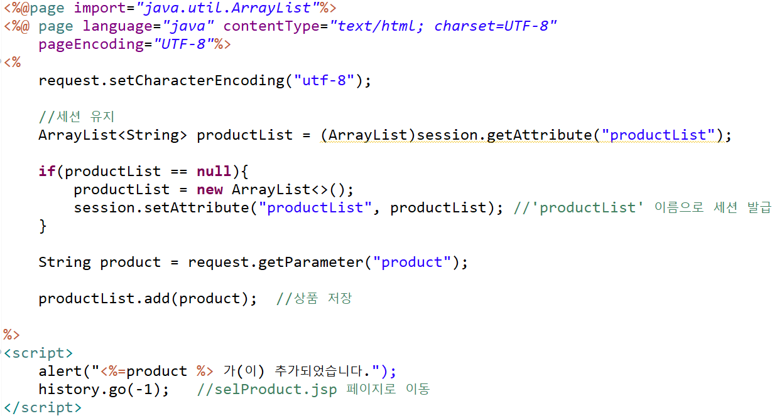
세션(session) – 장바구니
cart/productAdd.jsp

Slide 29
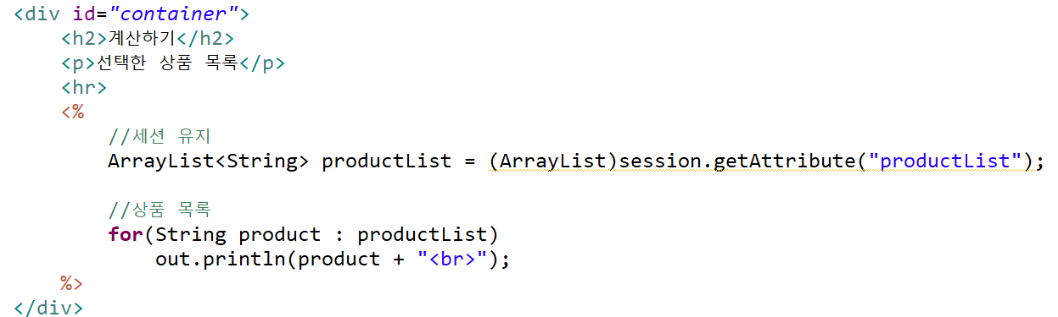
세션(session) – 장바구니
cart/checkOut.jsp

Slide 30
쿠키(cookie)
쿠키(cookie)
- 클라이언트와 웹 서버간의 상태를 지속적으로 유지하는 방법으로 쿠키와 세션이 있다.
- 쿠키는 세션과 달리 상태 정보를 웹 서버가 아닌 클라이언트에 저장한다.
예) 어떤 웹 사이트를 처음 방문한 사용자가 로그인 인증을 하고 나면 아이디와 비밀번호
를 기록한 쿠키가 만들어지고, 그 다음부터 사용자가 그 사이트에 접속하면 별도의 절
차를 거치지 않고 쉽게 접속할 수 있다.
- 쿠키는 클라이언트의 일정 폴더에 정보를 저장하므로 웹 서버의 부하를 줄일 수 있으나
개인 정보 기록이 남기 때문에 보안에 문제가 있다.
클라이언트
웹 서버
①
쿠키생성(response.addCookie())
쿠키저장소
③
쿠키전송
(request.getCookie())
쿠키
②
쿠키저장

Slide 31
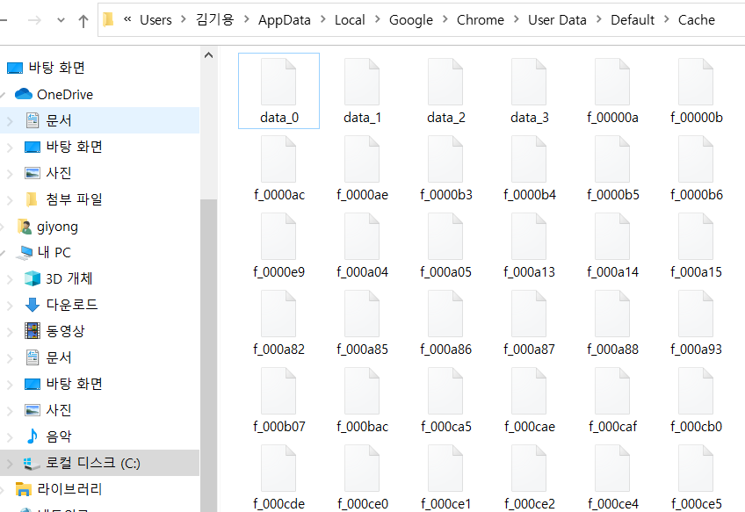
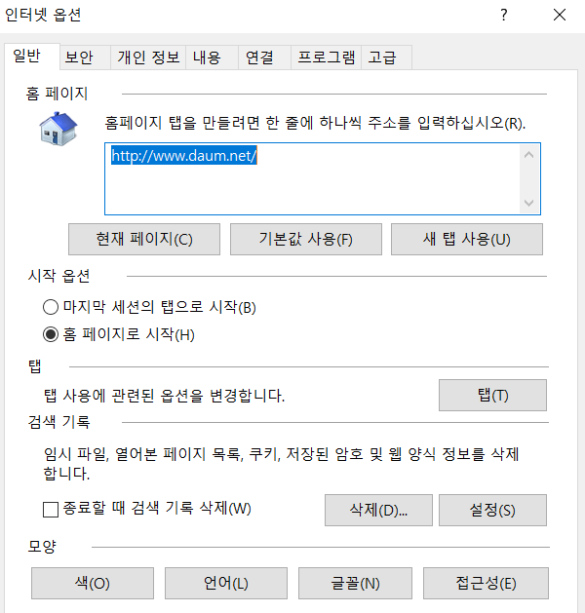
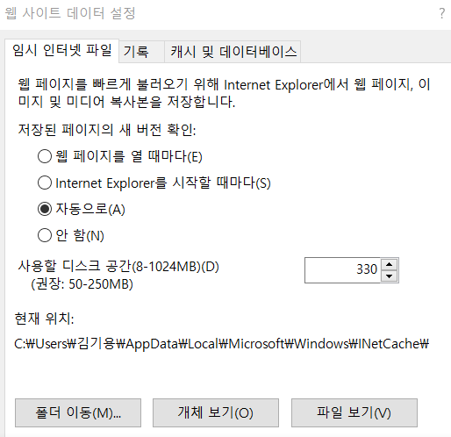
쿠키(cookie)
쿠키(cookie)
Chrome 폴더안의 쿠키 파일
Internet Exploer 쿠키 파일
클릭

Slide 32
쿠키(cookie)
쿠키(cookie) 내장 객체 메서드
메소드 | 반환유형 | 설 명
getName() | String | 쿠키의 이름을 반환한다.
getValue() | String | 쿠키에 설정된 값을 반환한다.
setMaxAge(int) | void | 쿠키의 유효 기간을 설정한다.

Slide 33
쿠키(cookie)
쿠키(cookie) 생성
쿠키 생성은 Cookie 클래스로 쿠키를 생성한 후 response 객체의 addCookie() 를 사용함
쿠키 이름 – userId, 쿠키 값 - admin
Cookie cookie = new Cookie(“userId”, “admin”);
response.addCookie(cookie);

Slide 34
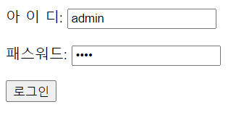
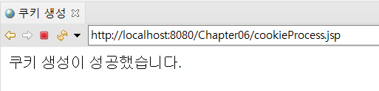
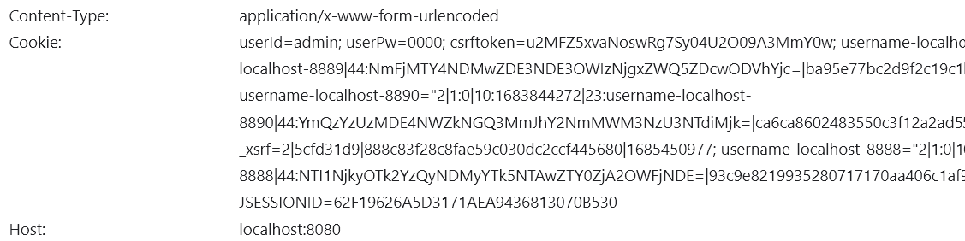
쿠키(cookie)
쿠키(cookie) 생성

Slide 35
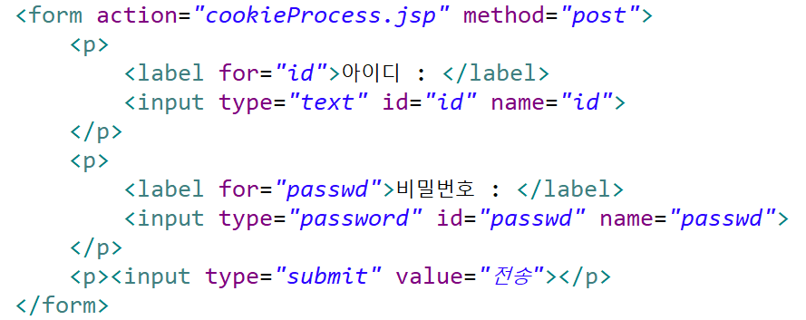
쿠키(cookie)
쿠키(cookie) 생성
cookie/cookie01.jsp

Slide 36
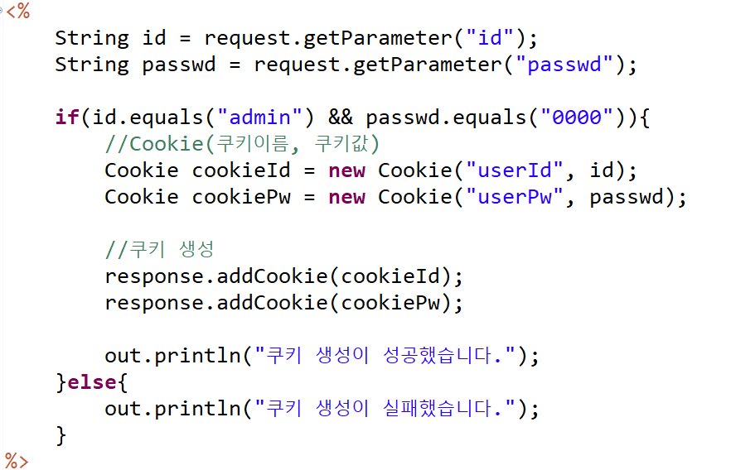
쿠키(cookie)
쿠키(cookie) 생성
cookie/cookieProcess.jsp

Slide 37
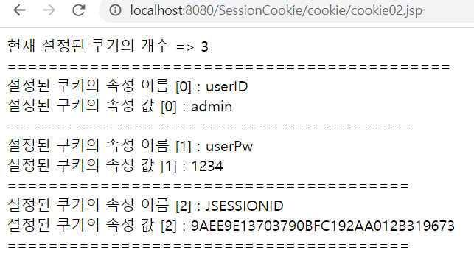
쿠키(cookie)
쿠키(cookie) 정보
클라이언트에 저장된 모든 쿠키 객체를 가져오려면 request 객체의 getCookies() 를 사용한다.
Cookie[] cookies = request.getCookies();

Slide 38
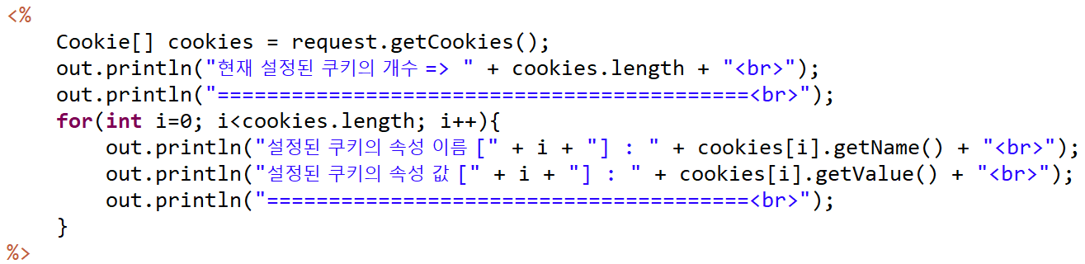
쿠키(cookie)
쿠키(cookie) 정보
cookie/cookie02.jsp
JSESSIONID란?
- 톰캣 컨테이너에서 세션을 유지하기 위해 발급하는 키
HTTP 프로토콜은 stateless 하다.
요청시마다 새로운 연결이 생성되고 응답후 연결은 끊기게 되므로 상태를 유지할 수 없다.
따라서, 상태를 저장하기 위해서 톰캣은 JSESSIONID 쿠키를 클라이언트에게 발급해주고 이
값을 통해 세션을 유지할 수 있도록 한다.

Slide 39
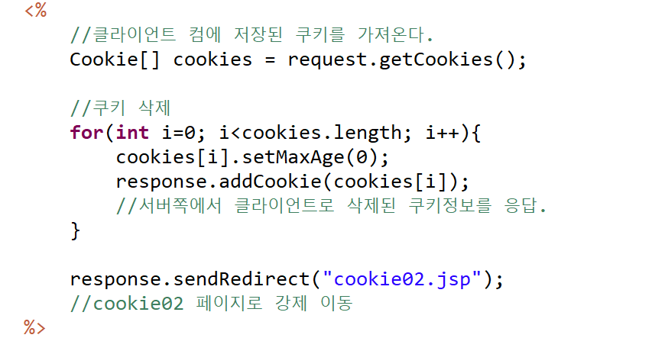
쿠키(cookie)
쿠키(cookie) 삭제
쿠키의 유효 기간을 만료한다.
cookie.setMaxAge(0);
cookie/maxage.jsp

Slide 40
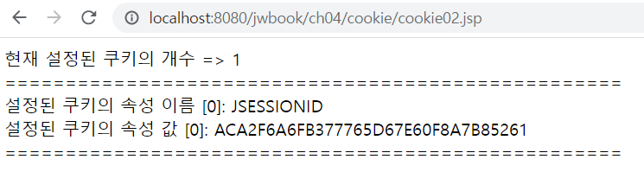
쿠키(cookie)
쿠키(cookie) 삭제
쿠키의 유효 기간을 만료한다.

